Slide 1

YELP & GOOGLE MAPS REVIEWS AND RECOMMENDATIONS
SPRINT 3
Facundo Blanco | Kensit Cortes | Rafael Miranda | José Efraín Pazos | Juan Carlos Sánchez

Slide 2


CONTEXTO
La proliferación de plataformas de reseñas, como Yelp y Google Maps, ha convertido la retroalimentación de los usuarios en un recurso valioso para las empresas.
La reputación en línea juega un papel crucial en la toma de decisiones de los consumidores, especialmente en la industria de restaurantes y servicios relacionados con el turismo.
Nuestros clientes, son de un grupo de empresas de este sector, busca aprovechar estos datos para obtener una comprensión profunda de la percepción del usuario y utilizarla estratégicamente en la expansión y mejora de sus negocios

Slide 3


NUESTRO PRODUCTO
Tablero de Métricas
Tablero interactivo que muestra las métricas clave de manera visualmente atractiva y fácil de entender, permitiendo a los usuarios monitorear y analizar de manera efectiva el desempeño de los negocio en función de datos relevantes.
Modelos de Machine Learning
Modelo de Machine Learning para predecir el rating futuro de los negocios: Desarrollamos un modelo de Machine Learning que utiliza técnicas de análisis de datos para predecir el rating que los negocios obtendrán en el futuro. Proporciona una estimación precisa del rendimiento esperado de un negocio en términos de calificaciones y reseñas.

Slide 4
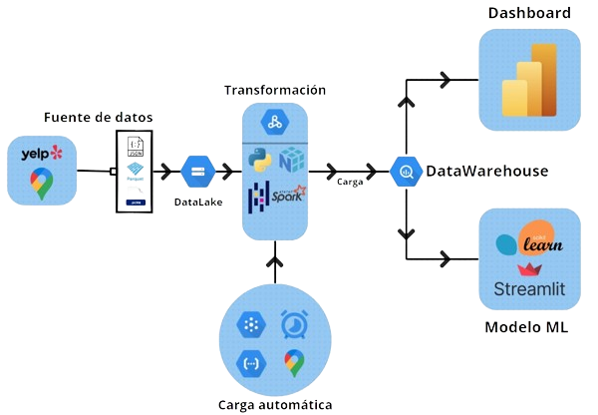
COMO LO HICIMOS?
Este proyecto de data combinó diversas tecnologías para facilitar la extracción, transformación, análisis, modelado y visualización de datos provenientes de las reconocidas plataformas de reseñas, Google Maps y Yelp.
El resultado fue una solución integral que brindará un análisis y una gestión avanzada de la reputación, ofreciendo valiosos insights para la toma de decisiones estratégicas.

Slide 5


AUTOMATIZACIÓN
Porque es importante hacer las Automatizaciones ?
Aumento de la eficiencia y la productividad
Reducción de errores y mejora de la calidad
Mayor consistencia y escalabilidad
Liberación de tiempo para tareas estratégicas
+
Video de demostración

Slide 6

FUENTES DE DATOS ADICIONALES
Porque es importante Utilizar la API de Google Maps como Fuente de Datos Adicional ?
Amplia cobertura y datos actualizados
Visualizaciones enriquecidas
Análisis geoespacial
Mejora la experiencia del usuario

Slide 7

VALIDACIÓN DE LOS DATOS
Porque hacer la Validación de los Datos?
Asegura la integridad de los datos:
Mejora la calidad de los resultados:
Aumenta la eficiencia del procesamiento

Slide 8
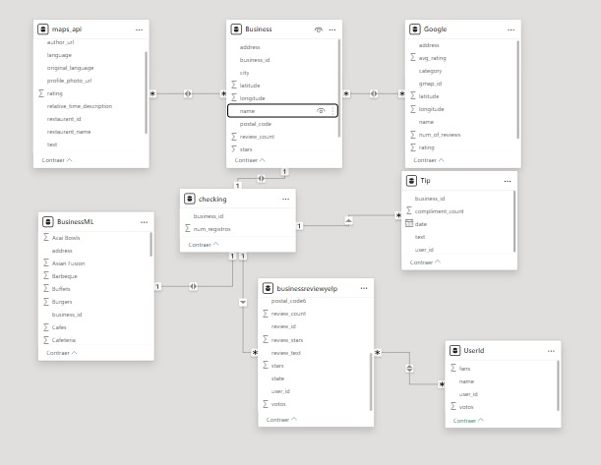
MODELO DE ENTIDAD RELACIÓN

Slide 9
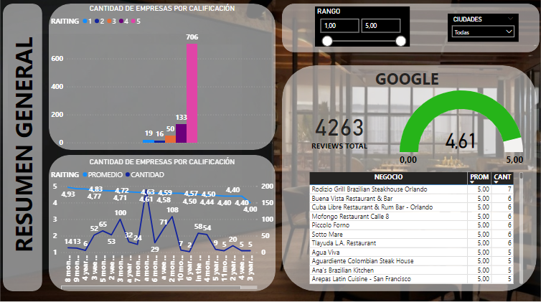
DASHBOARD RESUMEN GENERAL
Ir al dashboard

Slide 10
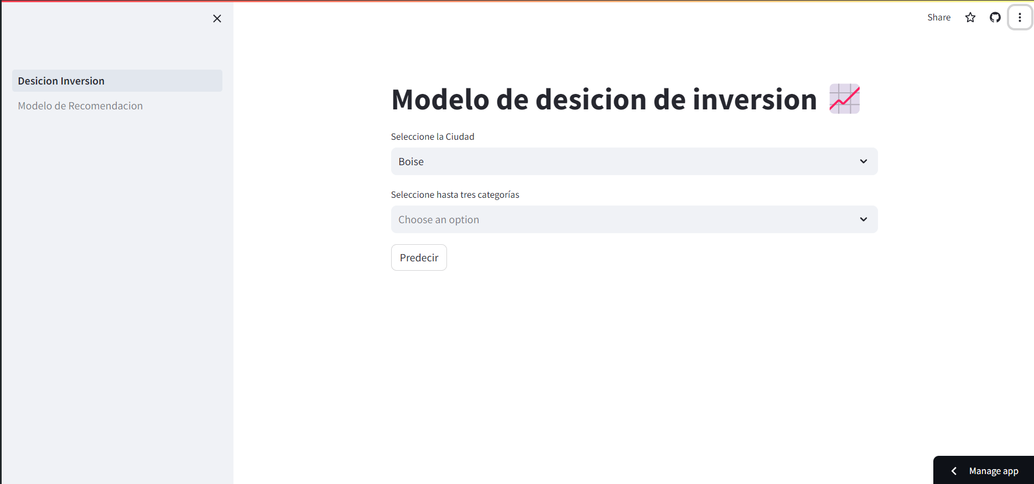
MODELO MACHINE LEARNING
Probar los modelos

Slide 11
GRACIAS

